Slide 1
第１部
「公共」のとびら
公共的な空間における基本的原理
ー私たちの民主的な社会
第３章
3 立憲主義とは
（教科書 p.42～43）

Slide 2

憲法は
何のためにあるのか？

Slide 3

「憲法十七条」は憲法か？
こちらはサンプルです。製品版では画像が入ります
・聖徳太子がつくった「憲法十七条」
は，日本国憲法のような近代憲法の先がけとみてよいだろうか
聖徳太子と伝えられる肖像画
（宮内庁蔵）

Slide 4
「憲法十七条」は憲法か？
・「憲法十七条」は，当時の役人の仕事をするうえでの規律や戒めがおもな内容で，仏教や儒教の影響もみてとれる
・一方，近代憲法は「個人」を守るために公権力を制限し，国が特定の宗教に肩入れしないことを求める
「憲法十七条」
一に曰く，和をもつて貴しとなし，忤ふること無きを宗とせよ。……
二に曰く，篤く三宝を敬へ。三宝とは仏・法・僧なり。……
三に曰く，詔を承りては必ず謹め，君をば則ち天とす，臣をば則ち地とす。……

Slide 5

1
法の支配と立憲主義〔p.42〕
君主などの巨大な権力を
しばる方法や考え方として，
どのようなものがあるか？

Slide 6

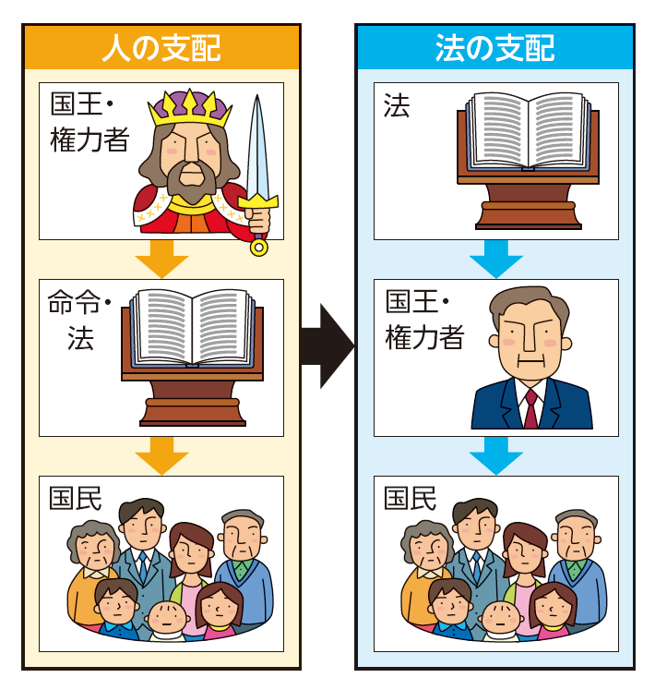
1
法の支配と立憲主義
人と支配と法の支配
・「人の支配」では，法よりも上位にある権力者の恣意的な判断で法が変更・運用され，国民の自由が制約される恐れがある
・「法の支配」では，自然法の考え方にもとづき，権力者よりも上位に不可侵の法がある

Slide 7
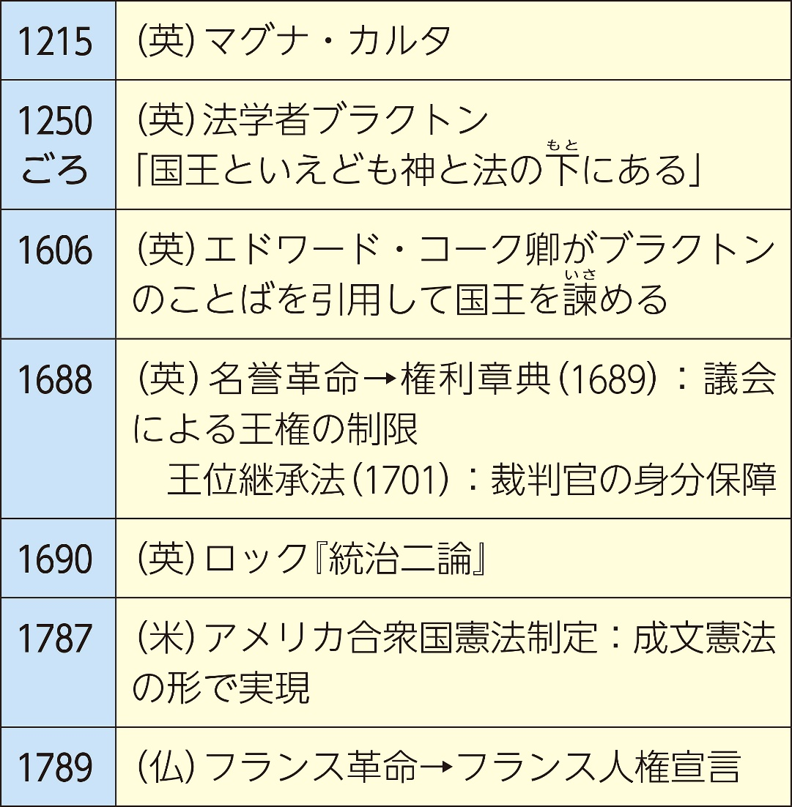

1
法の支配と立憲主義
「法の支配」／立憲主義の歩み
・ブラクトンは「国王といえども神と法の下にある」として，君主制をしばる
「法の支配」の重要性
を主張した

Slide 8
1
法の支配と立憲主義
（1）法の支配の確立
・法の支配…支配者でも法に従わなければならない
（⇔人の支配）
・政治権力によっても侵すことのできない
法や権利がある
→マグナ・カルタ（大憲章）…身分制を前提としつつ，
法の支配を宣言
→権利章典… 法の支配の原理を定めた
（議会による王権の制限）

Slide 9
1
法の支配と立憲主義
・「法治主義」と「法の支配」の違い
…法治主義は法の内容を問わないが，
法の支配は権力を制限する意味あいが強い

Slide 10
1
法の支配と立憲主義
（2）立憲主義
・君主の権利を身分制議会などが制限する原理（中世ヨーロッパで誕生）
・フランス革命（1789年）などをへて，国民を代表する議会や政府でも
憲法にしばられるという原理として確立
・権力をしばる点で，立憲主義は「法の支配」を発展させたもの

Slide 11
2
近代立憲主義の原理〔p.42〜43〕
新しく国家を樹立し，憲法をつくるとしたら，
どのような内容を含めるべきか？

Slide 12


2
近代立憲主義の原理
いろいろな国の憲法と比較すると
近代憲法は普遍的な理念にもとづくとされるが，実際には各国の憲法はそれぞれ特徴的である。
●義務の規定があるか
日本国憲法では国民の義務が規定されている。これは「憲法は公権力をしばるもの」という基本理解からは疑問に感じるだろう。実際には，たとえば勤労の義務が規定されているからといって，働かないと罰せられる，などということはない。また，教育の義務はドイツの憲法にもあるが，これは子どもの教育を受ける権利の保障のためである。ほかに兵役の義務などを明文化している国もある。
●自国の歴史・文化を語るか
中国の憲法では，前文で自国の歴史が語られている。歴史や文化（宗教）を語ることによって，憲法で「自国らしさ」を示そうとするのは社会主義国やイスラーム圏の国々にみられる傾向である。
●神の存在にもとづくか
スイスの憲法は「全能の神の
名において！」とはじまる。
ほかに，ドイツやカナダな
ども憲法に神が登場する。

Slide 13

2
近代立憲主義の原理
フランス人権宣言
（人および市民の権利宣言，1789年）
第1条 人は，自由かつ権利において平等なものとして出生し，かつ生存する。……
第2条 あらゆる政治的団結の目的は，人の消滅することのない自然権を保全することである。これらの権利は，自由，所有権，安全および圧制への抵抗である。
第3条 あらゆる主権の原理は，本質的に国民に存する。……
第16条 権利の保障が確保されず，権力の分立が規定されないすべての社会は，憲法をもつものでない。
・フランス人権宣言は第1条で，人は生まれながらにして自由で，権利において平等だとと述べている
・ただし，実際に権利が保障されたのは，市民権をもつ白人男性だけだった

Slide 14
2
近代立憲主義の原理
（1）近代憲法の根幹としての立憲主義
・フランス人権宣言第16条「権利の保障が確保されず，
権力の分立が規定されないすべての社会は，
憲法をもつものでない」
・国家の目的は，人権のよりよい実現であって，
人権をみだりに侵害してはならない

Slide 15
2
近代立憲主義の原理
（2）権力の暴走を防ぐしくみ
・憲法を法律より変えにくい硬性憲法として定め，
権力行使の範囲を制約
・立法・行政・司法の各権力が相互に抑制・均衡しあう権力分立
…モンテスキュー
（フランスの哲学者，主著『法の精神』）が提唱
→日本国憲法をはじめ，各国の近代憲法で広く採用

Slide 16
2
近代立憲主義の原理
モンテスキューの説く権力分立
こちらはサンプルです。製品版では画像が入ります
・モンテスキューはフランスの哲学者
・主著『法の精神』で，政治的自由を確立するために統治能力を分立することを説いた
モンテスキュー

Slide 17
3
憲法と民主主義〔p.43〕
違憲審査は
なぜ正当化されるのか？

Slide 18
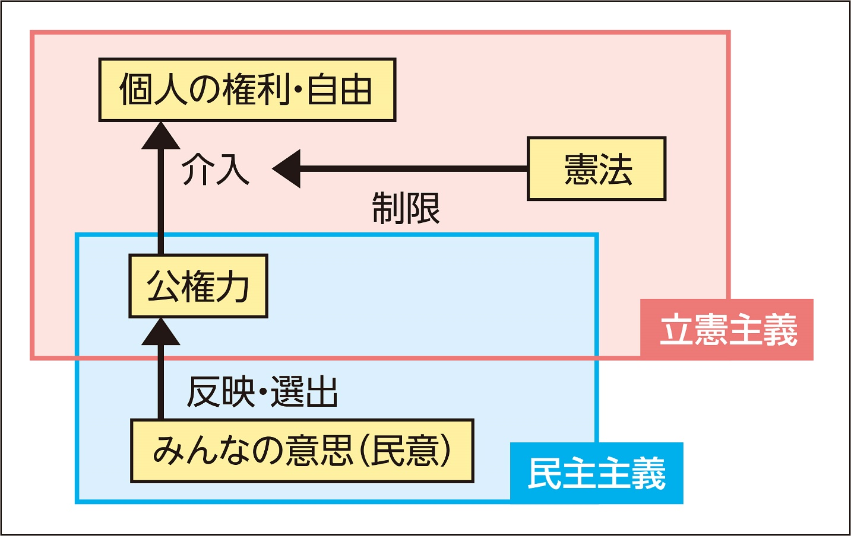
3
憲法と民主主義
立憲主義と民主主義の関係
・憲法は「みんなの意思」でも侵してはならない「個人」の権利・自由（人権）を守る
・立憲主義と民主主義は
完全に重なる
ものではない

Slide 19


3
憲法と民主主義
立憲主義とは？
個人の権利・自由を保障するために，憲法によって公権力を制限する，という考え方をさす。このことは，価値が多元化した社会において，各人が自らの価値観にもとづいて決めた生き方を平等に尊重することにつながっている。
・民主的な決定がなされても，その内容が憲法（立憲主義）の規定に反すれば，決定は制約される
立憲主義

Slide 20
3
憲法と民主主義
（1）立憲主義と民主主義の関係
・民主的に選ばれた議会が，民主的な審議をへて
成立させた法律であっても，憲法違反であれば無効となる
→裁判所による法律の違憲審査として制度化
・憲法は，政治が民意のみによって左右されないよう，民主主義に制約を課している（憲法の最高法規性）

Slide 21
3
憲法と民主主義
主権者である国民が望めば，
憲法はどのようにでも
改正してよいのか？

Slide 22
3
憲法と民主主義
（2）近代憲法における憲法改正の限界
・主権者である国民は憲法制定権力をもつが，
憲法の根幹部分の改正はできない
・立憲主義の中心的理念
（基本的人権の保障，権力分立）は放棄できない
→日本国憲法では，国民主権，基本的人権，
平和主義の基本原理は変更できないとされる

Slide 23


トライ
「立憲主義」の考え方にもとづく
憲法の意義・役割は何だろうか。
憲法がめざす目的とその手段をふまえて
説明してみよう。

Slide 24
トライのヒント・解答例
解答例
立憲主義の目的は個人の権利・自由の保障であり，その手段は憲法によって公権力を
制限することである。

Slide 25

解答例
トライのヒント・解答例
その意義は，多様な価値観をもつ人々を，平等に個人として尊重することにある。

